Slide 1
Создание GitHub Pages

Slide 2

Создаем новый репозиторий для проекта

Slide 3
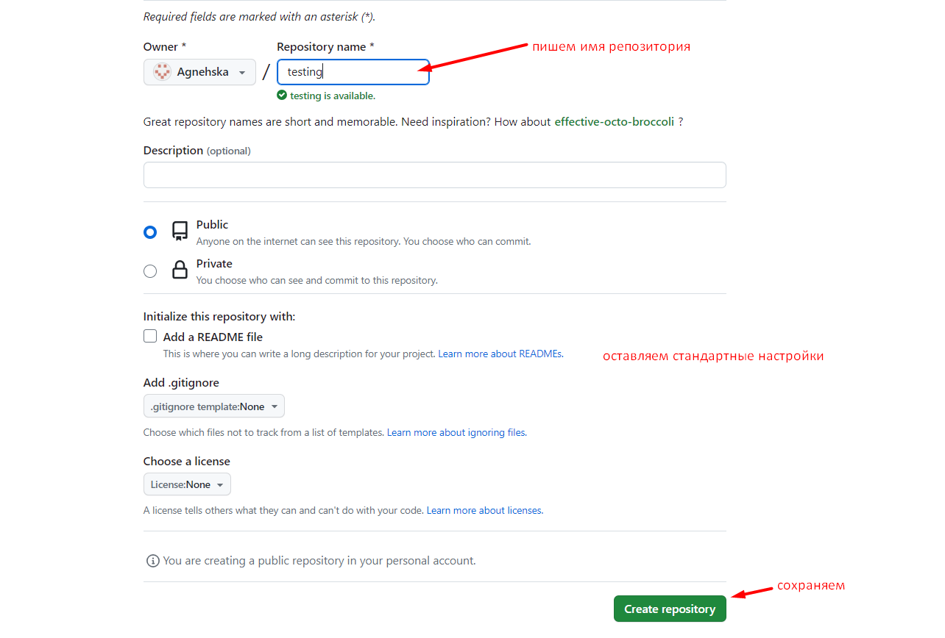

Slide 4



Slide 5

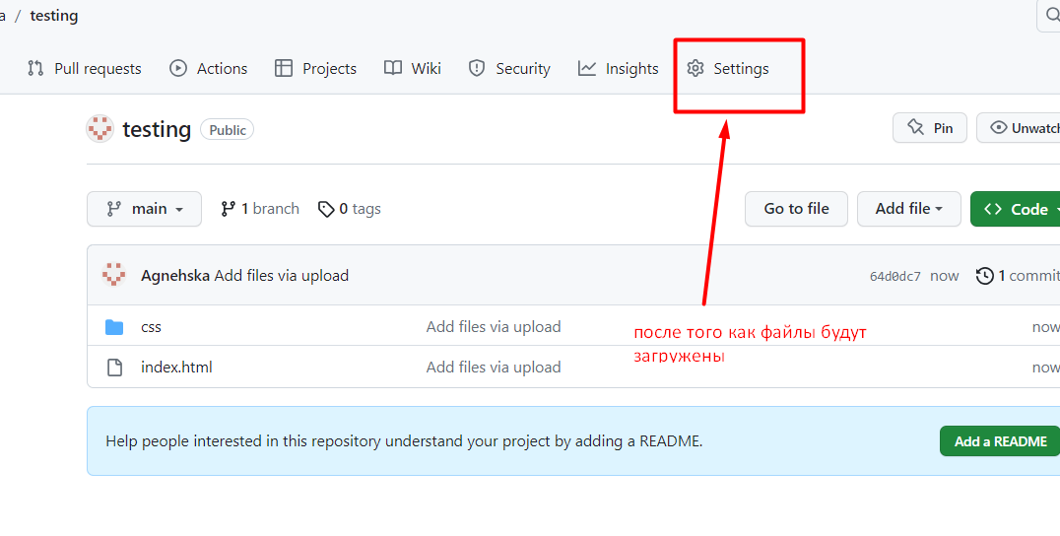

Slide 6
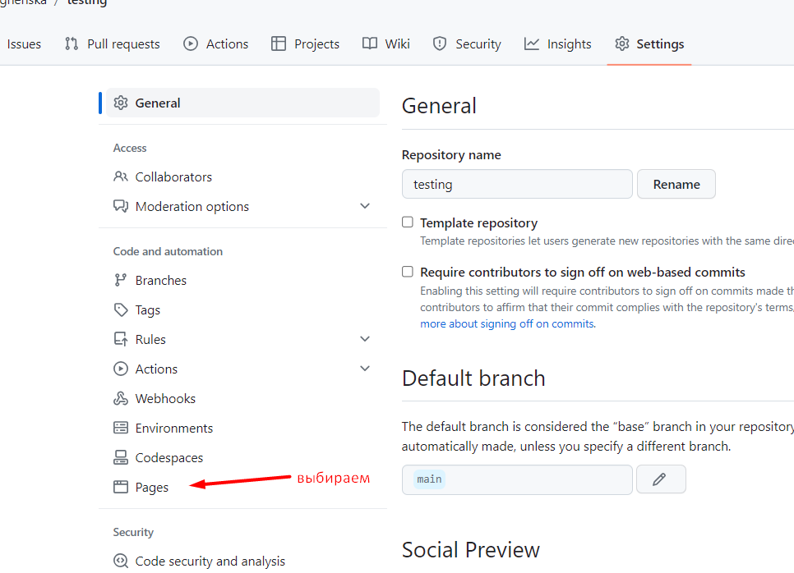

Slide 7
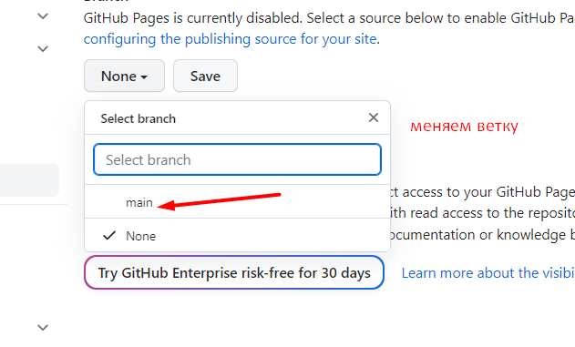


Slide 8

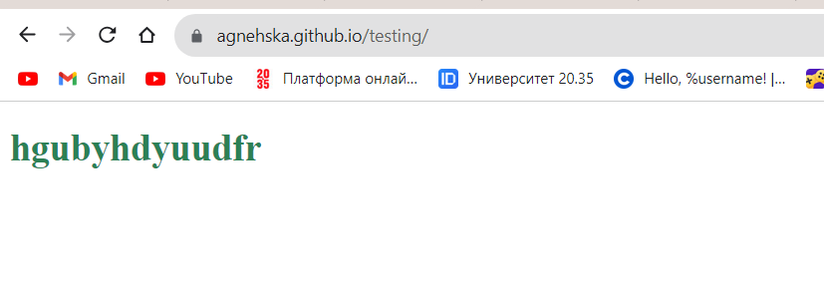
Через некоторое время появится ссылка на страницу, где можно увидеть вашу верстку.

